Slide 1
Народные промыслы Тульской области

Slide 2
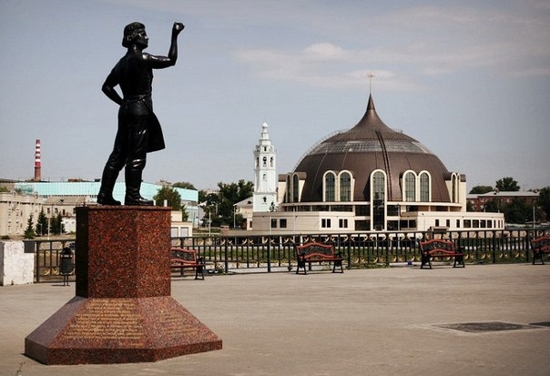
Не угаснет мастерство Тульского Левши.
Жива заповедь:
«Ремесло при себе не таи!»

Slide 3

Когда в гости придут
хорошие друзья,
Когда сияет солнце
и хмуриться нельзя!
Над белою салфеткой
клубится мягкий пар,
На стол Россия ставит
Тульский самовар

Slide 4
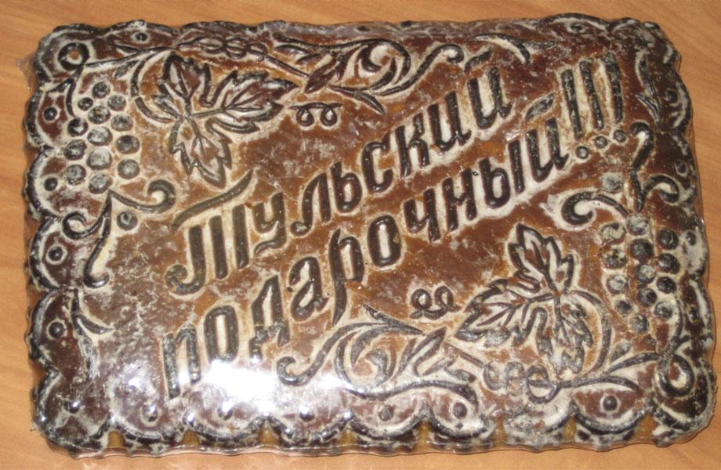
Древний пекарь отличился –
Он заправил в тесто мёд.
Тульский пряник получился, Полюбил его народ.

Slide 5
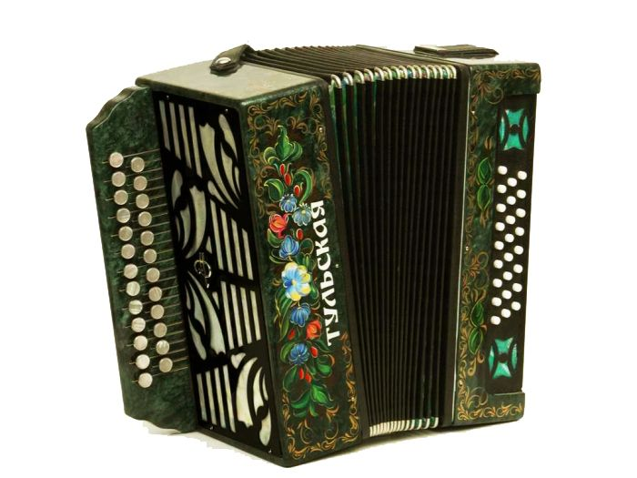
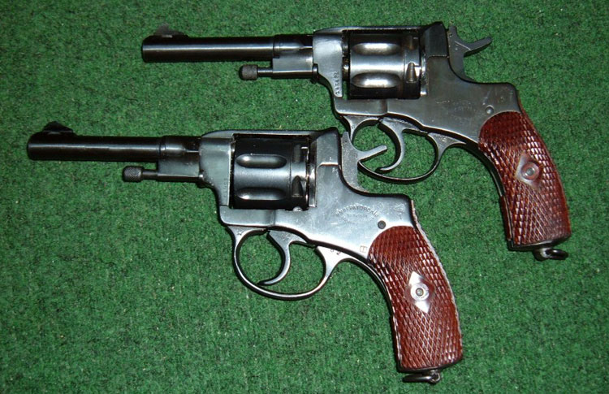
Когда хватит радость,
а может и грусть.
Когда пора бы песню
По шире затянуть,
Когда назреет пляска
лихая, как огонь,
Берёт Россия в руки
тульскую гармонь
Когда нависнут тучи
с военною грозой,
Когда повеет гарью
над отчею страной,
Когда враги, как волки
ворвутся вдруг в неё,
Берёт Россия в руки
тульское ружьё.

Slide 6
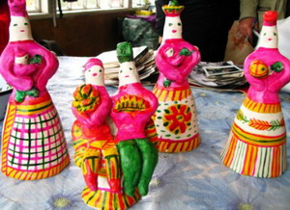
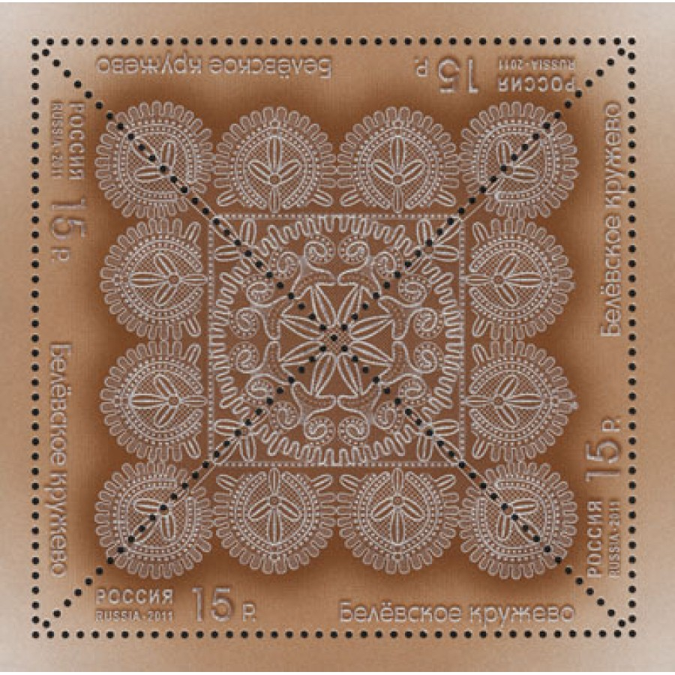
Филимоновское чудо
Дарит радость,
счастье всем.
Попадёшь в сказку
будто,
от эмоций насовсем
Скатерть белую свяжу
да с узорами,
Расстелю все завитки
перед взорами.
Чисто, гладко впереди,
отутюжено…
Только стоит ли плести
это кружево?

Slide 7
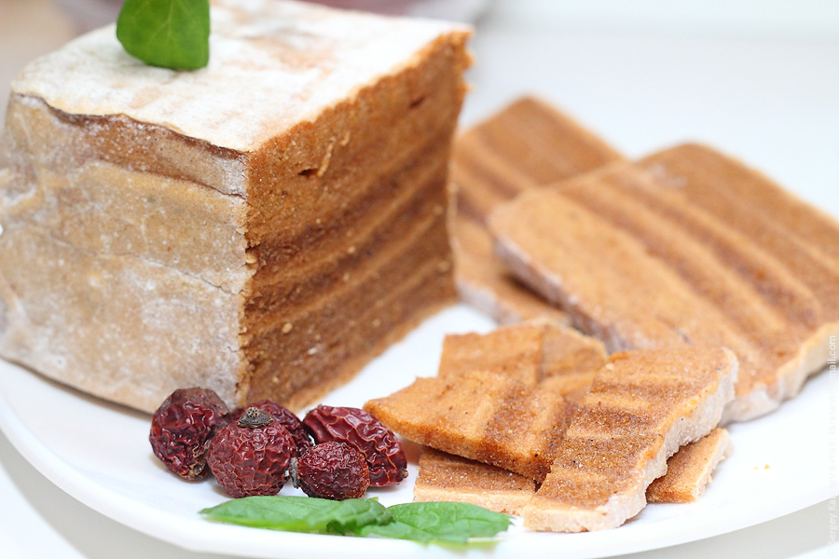
Из пюре яблок,
как брусочки пластилина
Испекут нам мастера:
Угощайтесь!
Это пастила

Slide 8
Пословицы и поговорки
Туляки тем хороши, что родом от Левши
Туляк в гости приглашает – самоваром привечает
Для друзей у Тулы – пряник, для врагов у Тулы – меч
Пекут всем на удивленье пряник тульский загляденье
Тульский край – пряничный рай
Гармонь наша хороша, славна, как русская душа
Тула – столица русских мастеров
В Тулу со своим самоваром не ездят.
Туляки стальные души
Делай так, как туляк

